Slide 1
PingPong
學生 : 廖彥翔
指導老師 : 陳朝烈 教授

Slide 2
TO DO LIST
2022/05/13 ~ 2022/05/20
GPIO Interupt
2022/04/15 ~ 2022/04/22
新增SDK_LED範例控制
2022/04/08 ~ 2022/04/15
新增CRC3來控制LED變速功能
2022/03/11 ~ 2022/03/18
完成 PingPong Game
2022/03/03 ~ 2022/03/11
分析 PingPong FSM設計

Slide 3
專案需求
功能需求 :
製作一個PingPong Game ，並用兩個開關來模擬雙方對打，LED則顯示球當下位置。
規則一 : 雙方發球後，依照對方的正確擊球位置，則LED移動方向，會依照擊球方向移動。
規則二 : 如果對手提早按下開關或太慢按下開關，則是我方獲勝，分數加一。
規則三 : 獲勝那方，之後擁有發球權。
新增功能 :
控制LED變速球
專案 GITHUB : https://github.com/sd880602/SYSTEM-ON-CHIP-DESIGN

Slide 4
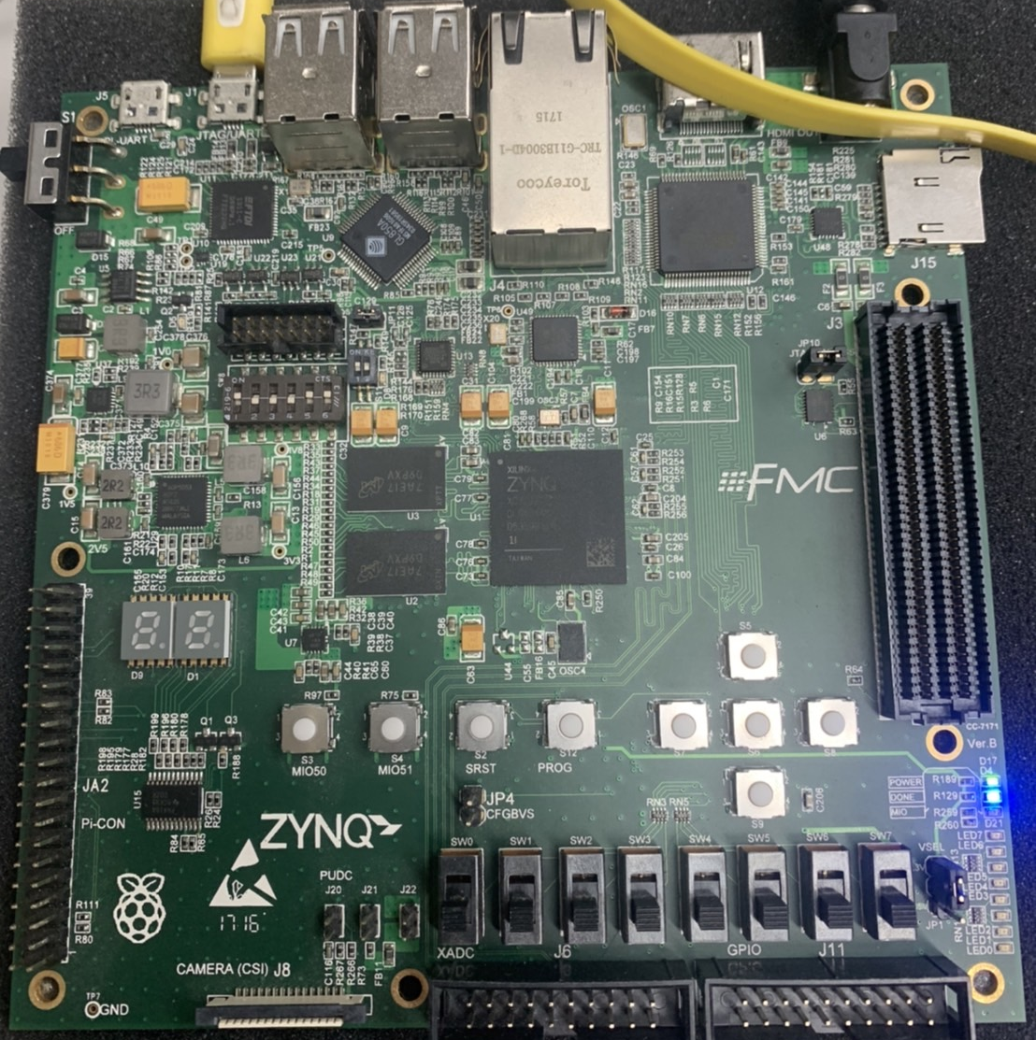
專案需求
使用FPGA板子 : Zynq-7000 AP SoC XC7Z020-CLG484
rst
left
right
led display

Slide 5
Interrupt範例 (1/13)
中斷的種類：
外部中斷（External Interrupt）: CPU 外的週邊元件所引起的。（I/O Complete Interrupt, I/O Device error）
內部中斷（Internal Interrupt）: 不合法的用法所引起的，CPU 本身所引發。（Debug、Divide-by-zero、overflow）
軟體中斷（Software Interrupt）：使用者程式在執行時，若需要 OS 提供服務時，會藉由 System Call 來呼叫 OS 執行對應的 ISR，完成服務請求後，再將結果傳回給使用者程式。

Slide 6
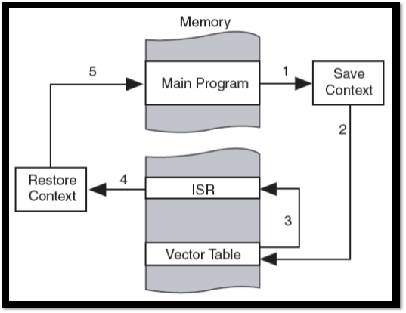
Interrupt範例 (2/13)
Interrupt 範例
中斷是指處理器接收到外圍硬體或軟體的信號，導致處理器通過一個執行 context switch 並處理該事件。
Interrupt 的處理流程：
暫停目前 process 執行並保存此 process 當時執行狀況
OS 根據 Interrupt ID 查尋 Interrupt vector 並取得 ISR (Interrupt Service Routine) 起始位址
ISR 執行
執行完成，恢復先前 process 執行狀況
回到原先中斷前的執行

Slide 7
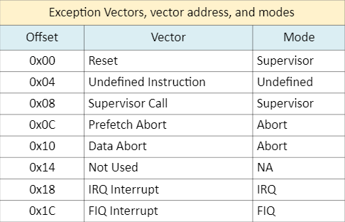
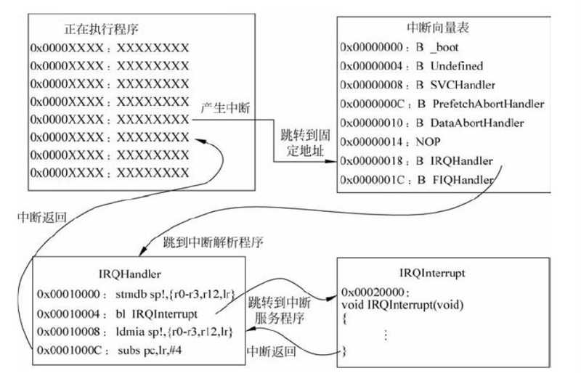
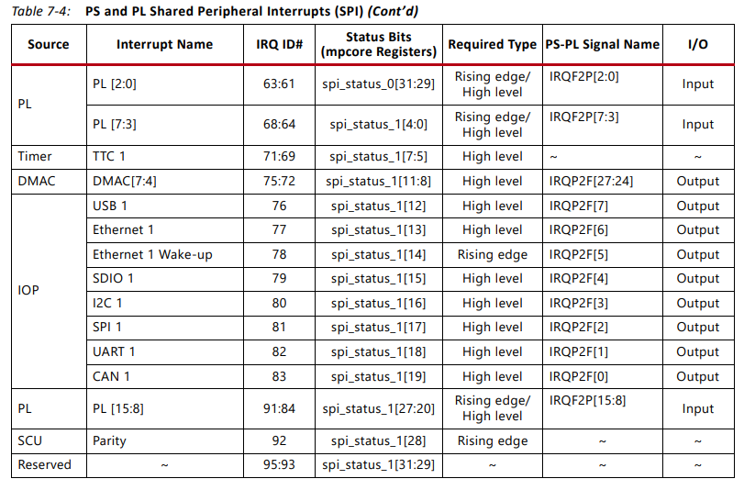

Interrupt範例 (3/13)
ARM 中斷流程

Slide 8
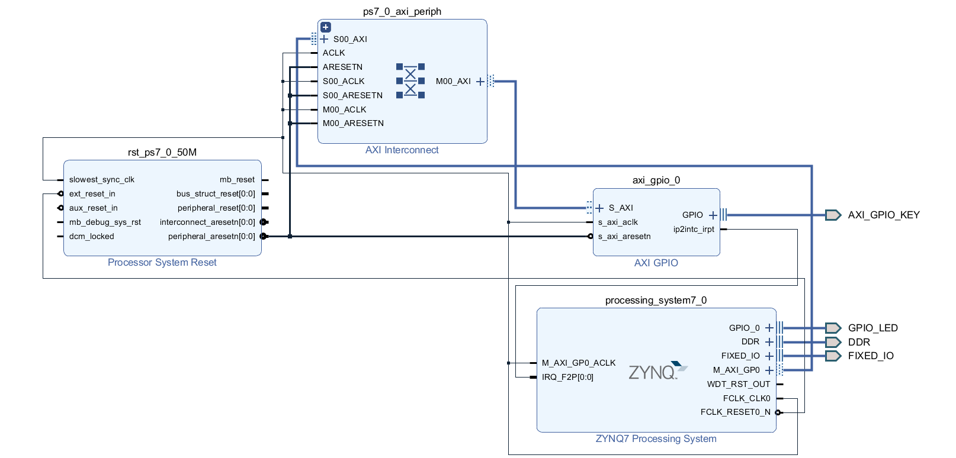
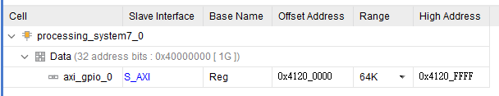
Interrupt範例 (4/13)
硬體 - 架構圖
中斷訊號

Slide 9
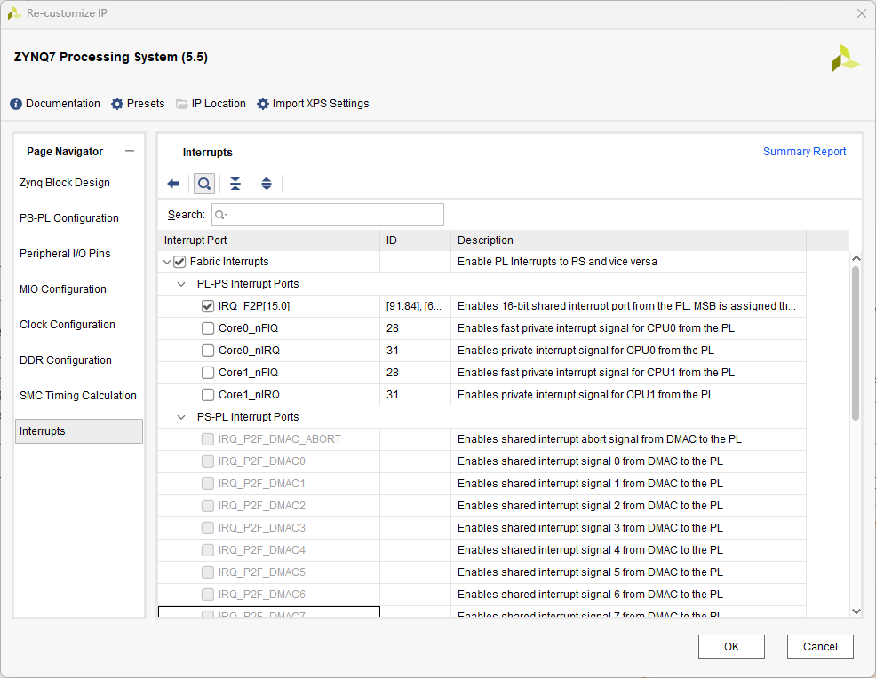
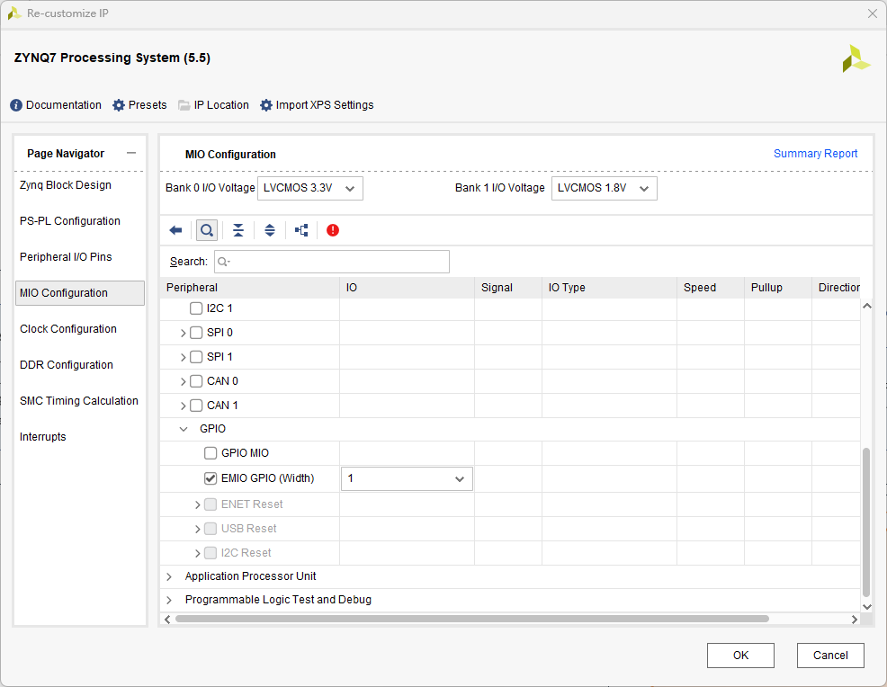
Interrupt範例 (5/13)
硬體 – 核心設定

Slide 10
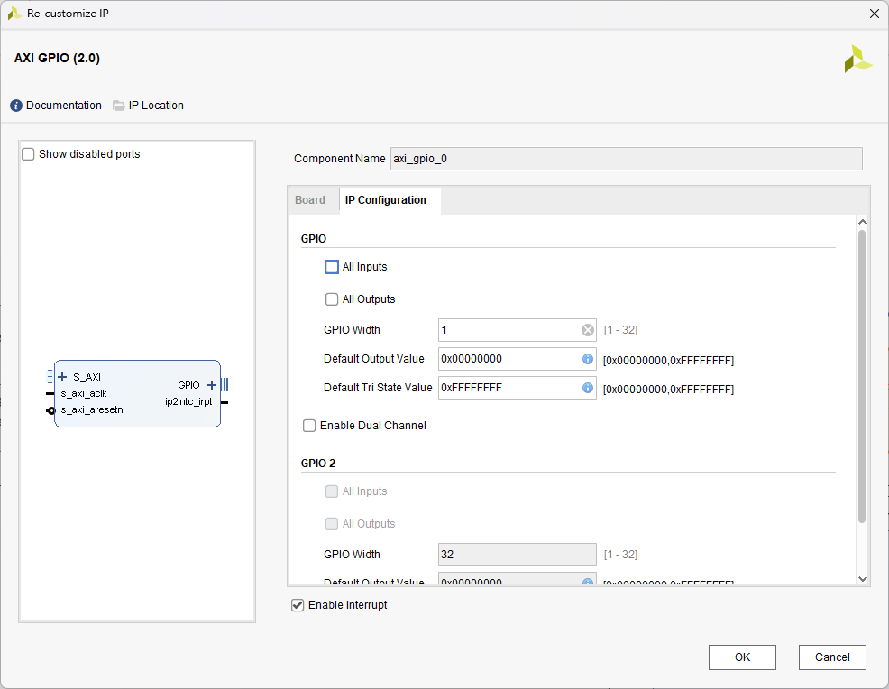
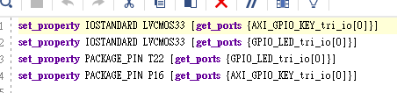
Interrupt範例 (6/13)
硬體 – GPIO設定

Slide 11
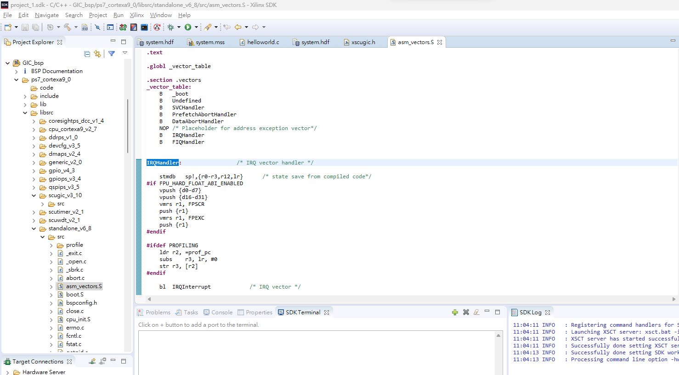
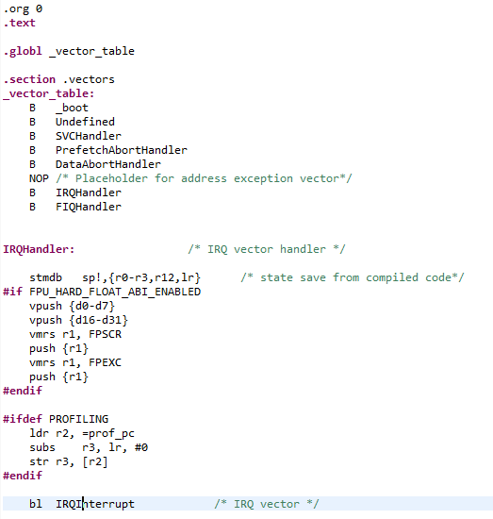
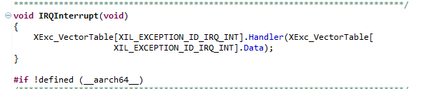
Interrupt範例 (7/13)
中斷向量表，作爲IRQ中斷，在中斷向量表中爲第5條(地址：0x18)指令，對應第77行B IRQHandler，跳轉到IRQHandler標籤，其後第99行再次跳轉到IRQInterrupt。
\ps7_cortexa9_0\libsrc\standalone_v5_2\src\asm_vectors.s
\ps7_cortexa9_0\libsrc\standalone_v5_2\src\vectors.c

Slide 12
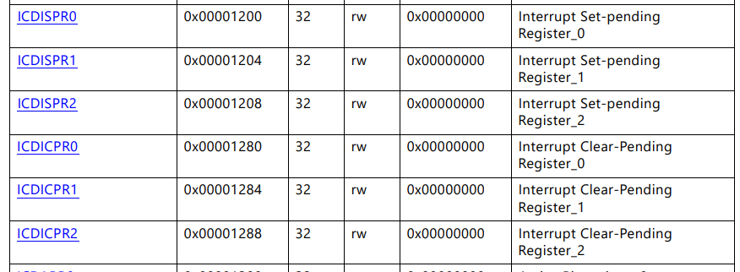
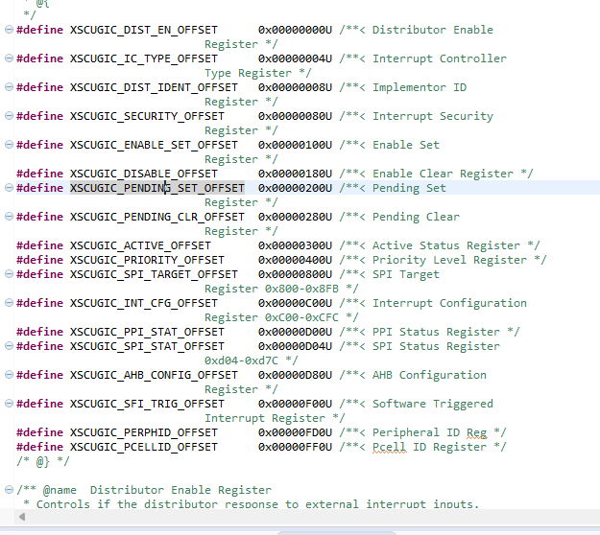
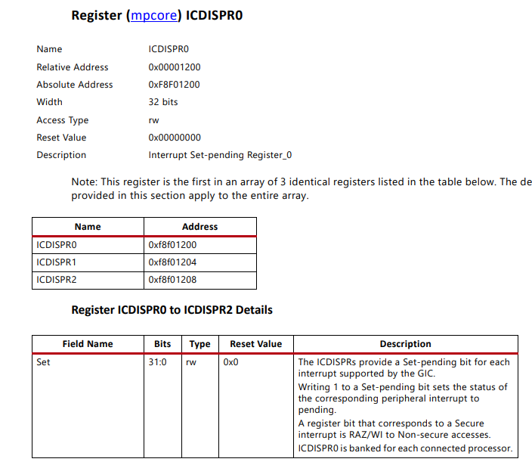
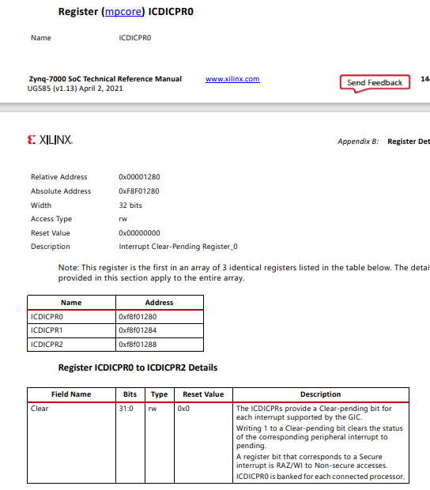
Interrupt範例 (8/13)
GIC pending
\ps7_cortexa9_0\libsrc\standalone_v5_2\include\ xscugic_hw.h

Slide 13
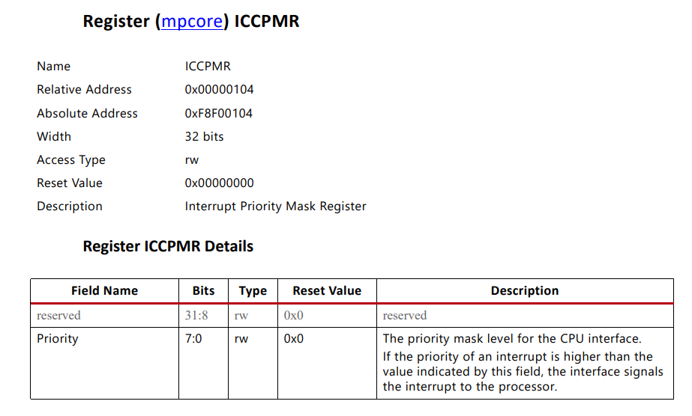
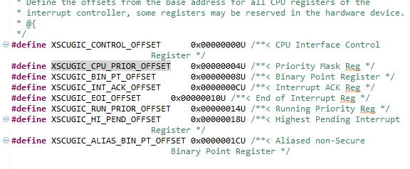
Interrupt範例 (9/13)
GIC MASK暫存器
\ps7_cortexa9_0\libsrc\standalone_v5_2\include\ xscugic_hw.h

Slide 14
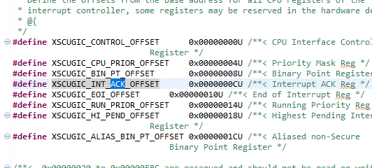
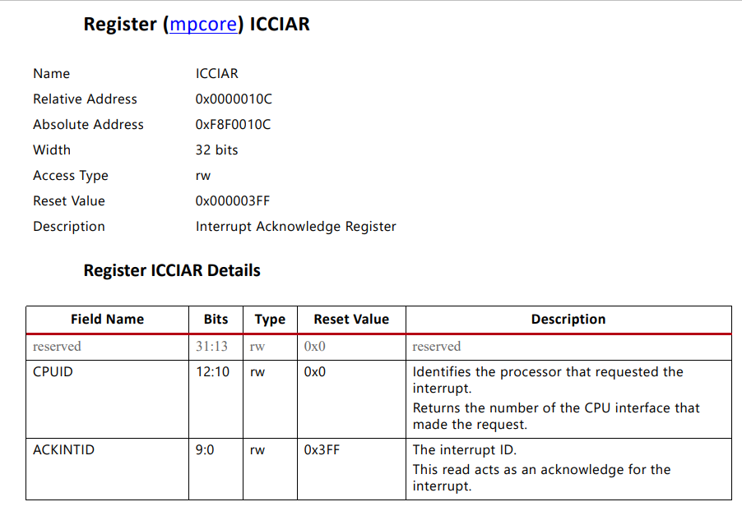
Interrupt範例 (10/13)
GIC 中斷編號暫存器
\ps7_cortexa9_0\libsrc\standalone_v5_2\include\ xscugic_hw.h

Slide 15
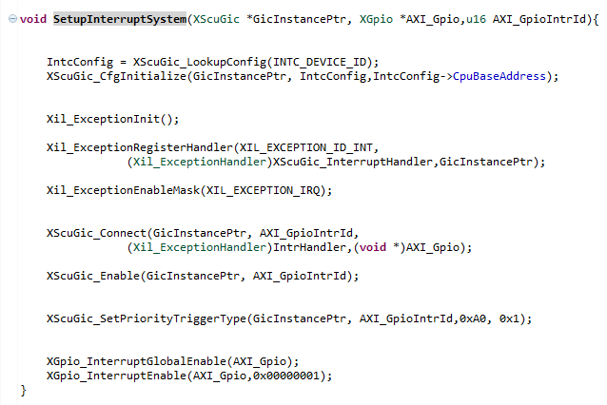

Interrupt範例 (11/13)
軟體 – 中斷設定
1. 查看GIC配置，並初始化
2. ARM處理器中斷初始化
3. 給IRQ編號，將中斷控制器GIC與ARM處理器的硬體中斷訊號連接起來
4. 開啟處理器中斷
5. GIC中斷與中斷服務程式連接
6. 設定 AXI_GPIO 按鍵可以使能中斷
7. 設定中斷優先權及中斷類型
8. 開啟 AXI_GPIO 按鍵可以使能中斷

Slide 16
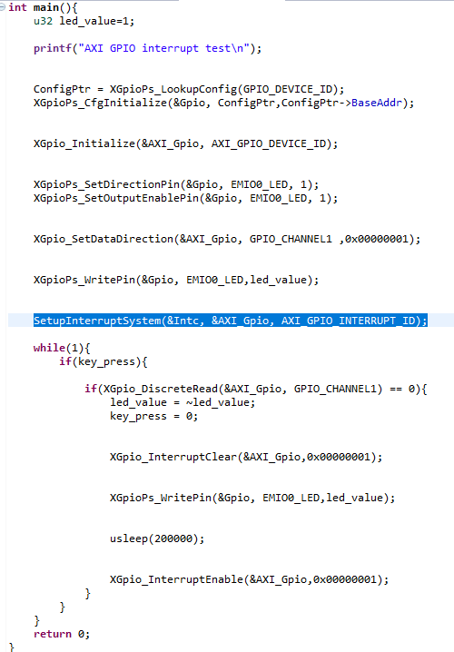
Interrupt範例 (12/13)
軟體 – 主程式
中斷程式，並讀取按鍵數值
讀取到，並執行LED亮暗功能

Slide 17
Interrupt範例 (13/13)
問題記錄
無
影片展示
https://drive.google.com/file/d/1wsEbCgxEByG2bOACEMfIHtTZ0nFg9alg/view?usp=sharing

Slide 18
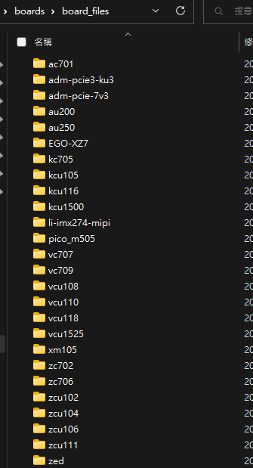
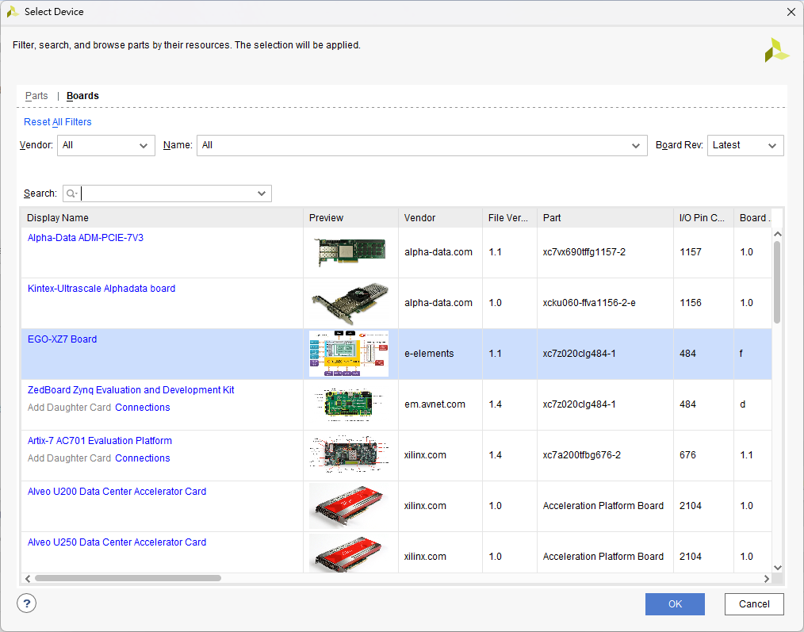
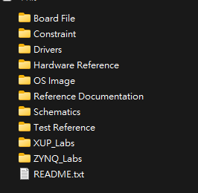
EGO-XZ7 Board Files
Vivado/data/boards/board_files
EGO-XZ7 DATASHEET
copy
選擇EGO-EX7 Board

Slide 19
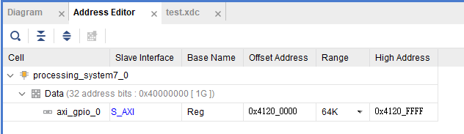
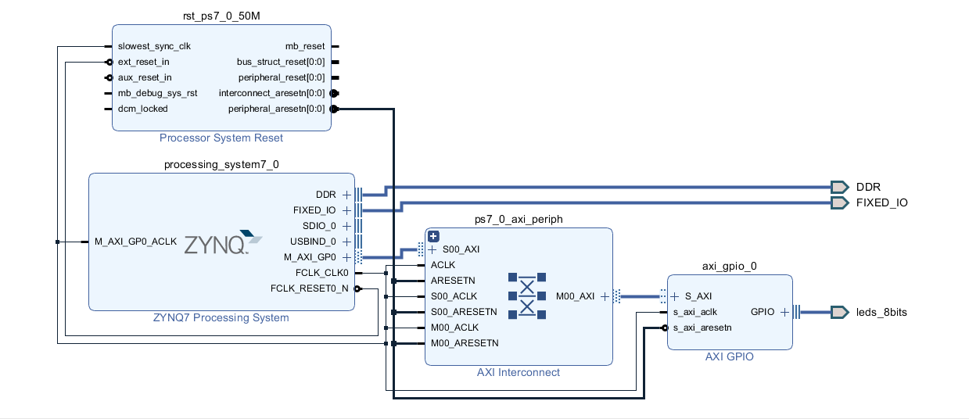
SDK_LED 範例
SDK_LED 範例
AXI GPIO - Address Range
ANAN030/Vivado_Basic: Vivado 和 Xilinx SDK 基本操作 (github.com)

Slide 20
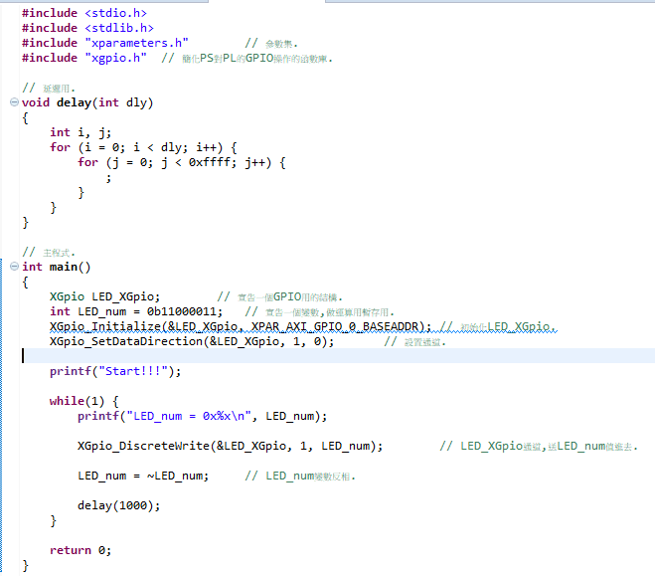
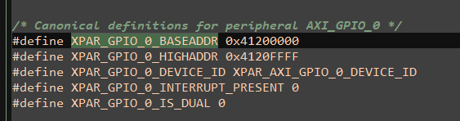
SDK main.c

Slide 21
當週進度
問題記錄
無
影片展示
https://drive.google.com/drive/folders/186ri1ZWFDvL_-92aNnkIX4_p-QDdo08N?usp=sharing

Slide 22
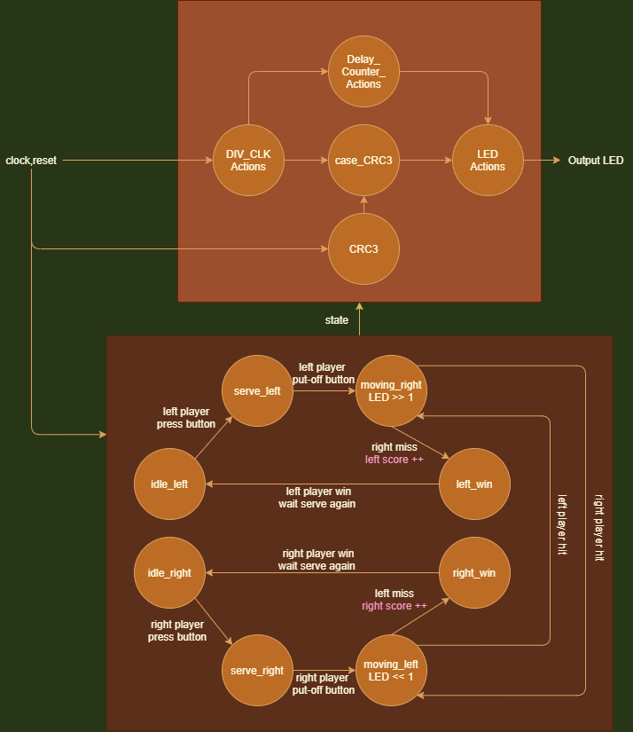
架構圖
FSM
idle_left
等待左玩家按下按鈕發球
idle_right
等待右玩家按下按鈕發球
serve_left
等待左玩家放開按鈕，開始對打
serve_right
等待右玩家放開按鈕，開始對打
moving_left
LED 往左移
moving_right
LED 往右移
left_win
當右玩家，漏接或提早，則左玩家勝利
right_win
當左玩家，漏接或提早，則右玩家勝利
Action
DIV_CLK_Action
除頻器，為了在板子上，可以看到LED位移
Dealy_Counter_Action
為了讓贏家顯示則延遲四秒顯示LED
LED_Action
LED顯示
CRC3
亂數產生
case_CRC3
依據亂數，給予不一樣除頻

Slide 23
當週進度
問題記錄
無
影片展示
https://drive.google.com/file/d/18gRYrMBCHtoaTZJ8OqSH27_qF-gMOqqg/view?usp=sharing

Slide 24
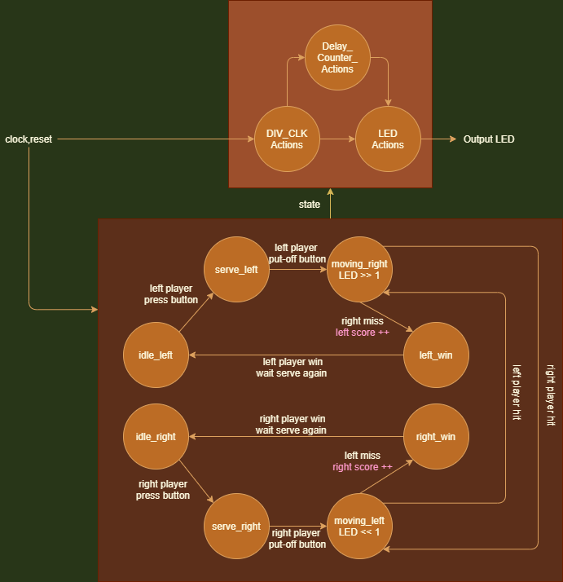
架構圖
FSM
idle_left
等待左玩家按下按鈕發球
idle_right
等待右玩家按下按鈕發球
serve_left
等待左玩家放開按鈕，開始對打
serve_right
等待右玩家放開按鈕，開始對打
moving_left
LED 往左移
moving_right
LED 往右移
left_win
當右玩家，漏接或提早，則左玩家勝利
right_win
當左玩家，漏接或提早，則右玩家勝利
Action
DIV_CLK_Action
除頻器，為了在板子上，可以看到LED位移
Dealy_Counter_Action
為了讓贏家顯示則延遲四秒顯示LED
LED_Action
LED顯示

Slide 25
當週進度
問題記錄
無
影片展示
https://drive.google.com/file/d/1NX1_RaauJDHZa6ektj63UaYN7nSc5CdH/view?usp=sharing

Slide 26
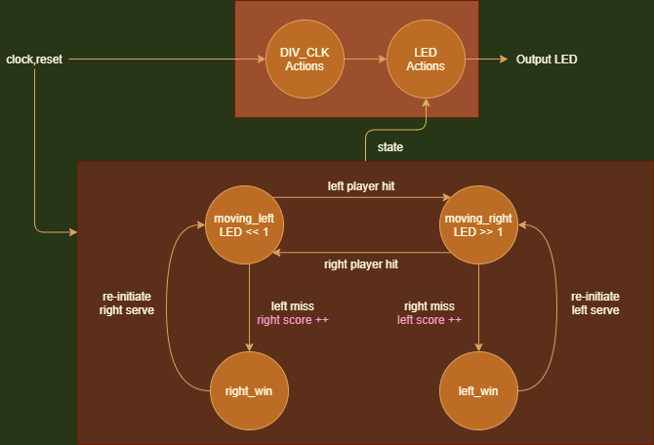
架構圖

Slide 27
當週進度
問題記錄
未設計等待獲勝方發球狀態。
當開關提早按下，則LED會停下，若再按下發球方按鈕，則LED會繼續移動。
Score 腳位數太多，因此先拔掉輸出。
影片展示
https://drive.google.com/file/d/1nIX1dnGeOrozzZbEsGorforhYJLXbA8w/view?usp=sharing

Slide 28
參考資料
ANAN030/Vivado_Basic: Vivado 和 Xilinx SDK 基本操作 (github.com)

Slide 29
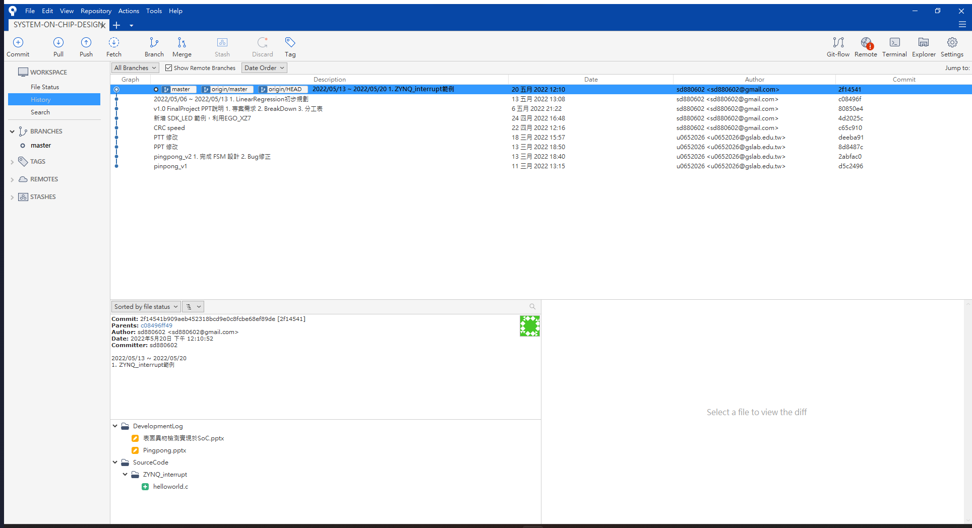
2022/05/13 ~ 2022/05/20

Slide 30
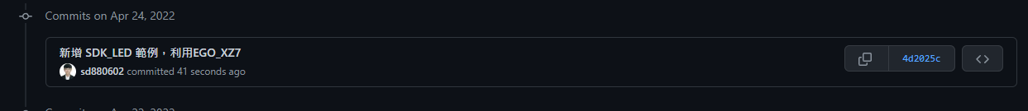
2022/04/15 ~ 2022/04/22

Slide 31
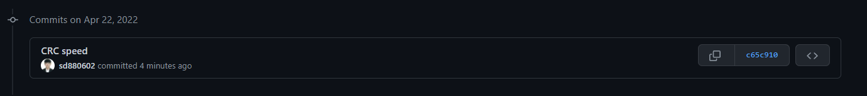
2022/04/08 ~ 2022/04/15

Slide 32
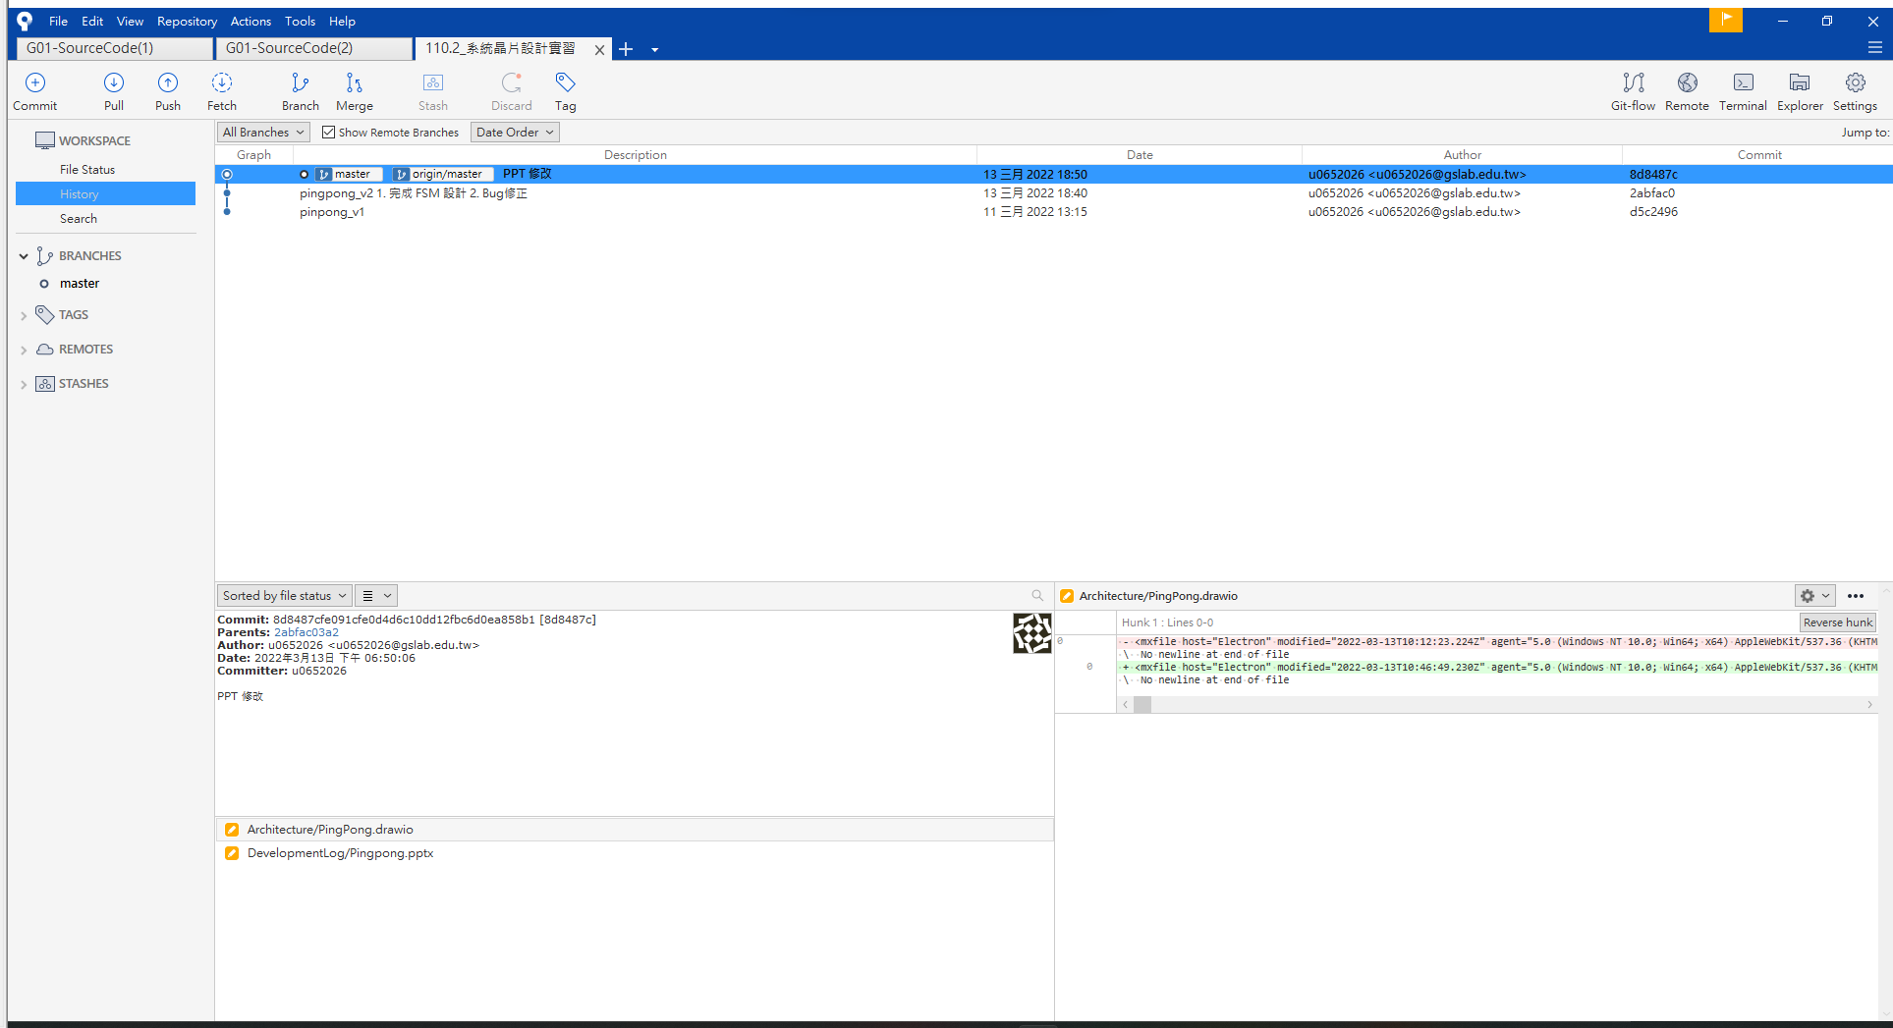
2022/03/11 ~ 2022/03/18

Slide 33
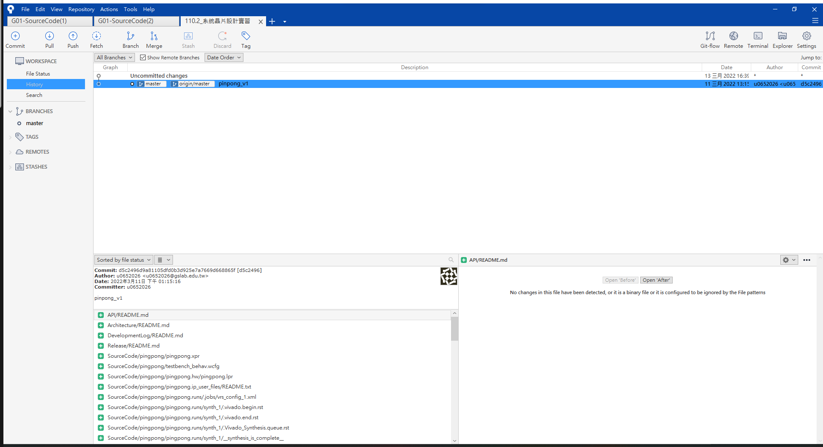
2022/03/03 ~ 2022/03/11

